Slide 1
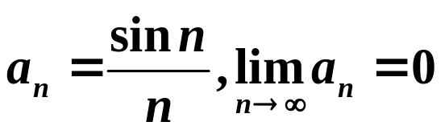
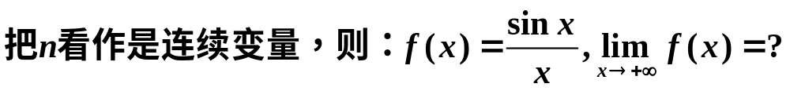
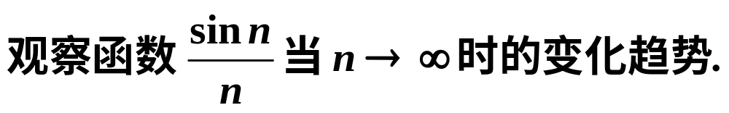
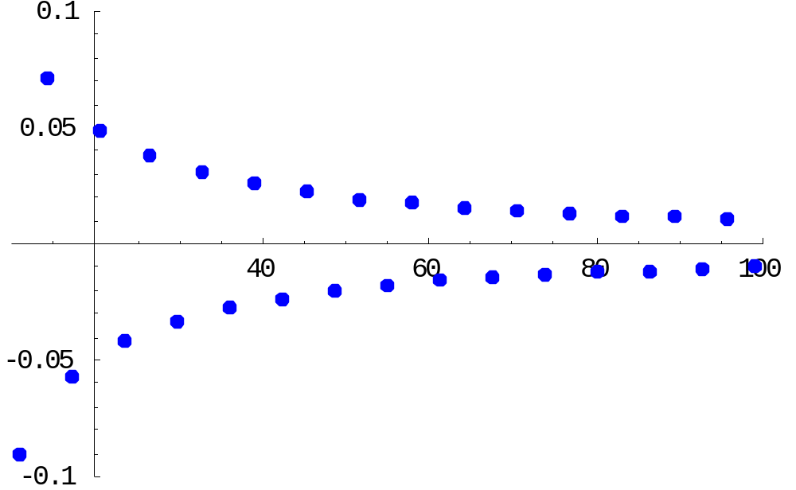
一、自变量趋向无穷大时函数的极限
数列极限中有

Slide 2
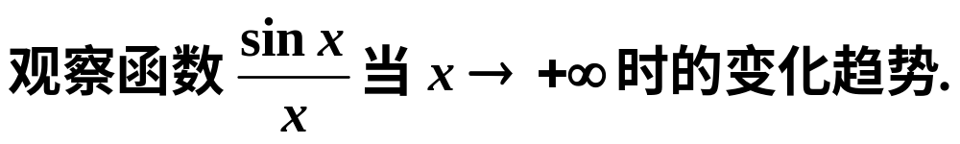

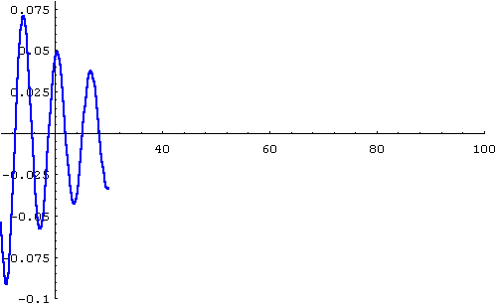
一、自变量趋向无穷大时函数的极限

Slide 3
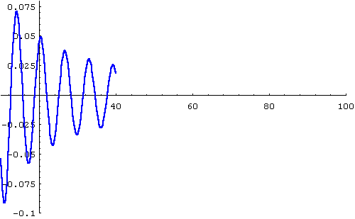
一、自变量趋向无穷大时函数的极限

Slide 4
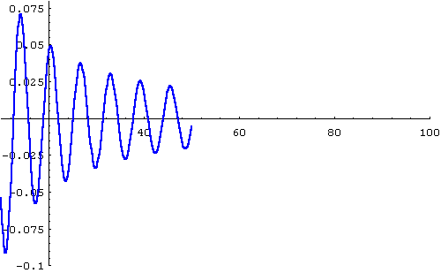
一、自变量趋向无穷大时函数的极限

Slide 5
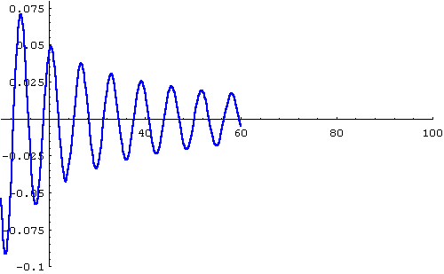
一、自变量趋向无穷大时函数的极限

Slide 6
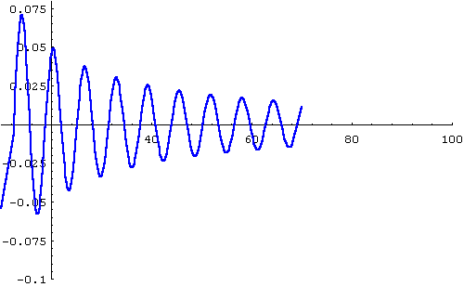
一、自变量趋向无穷大时函数的极限

Slide 7
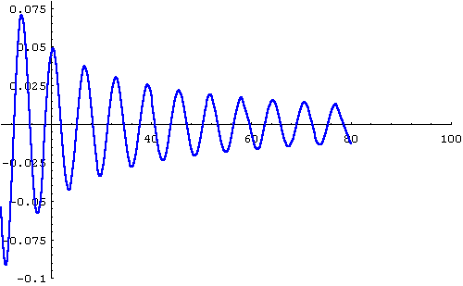
一、自变量趋向无穷大时函数的极限

Slide 8
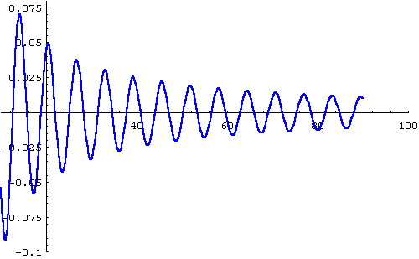
一、自变量趋向无穷大时函数的极限

Slide 9
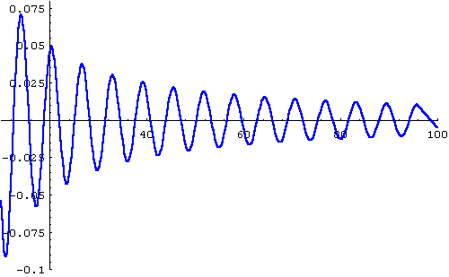
一、自变量趋向无穷大时函数的极限

Slide 10
一、自变量趋向无穷大时函数的极限

Slide 11
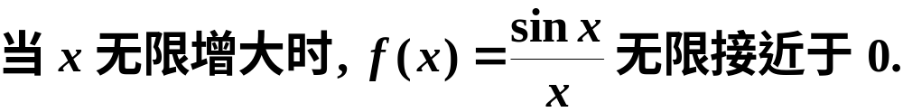
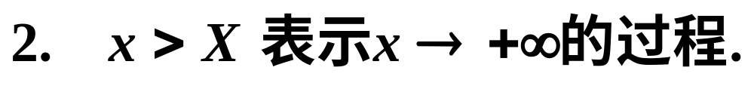
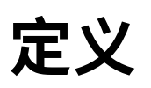

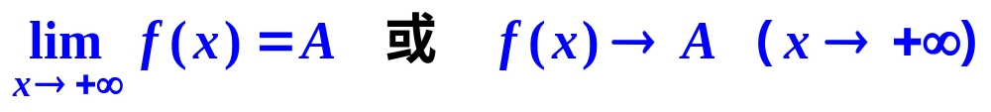
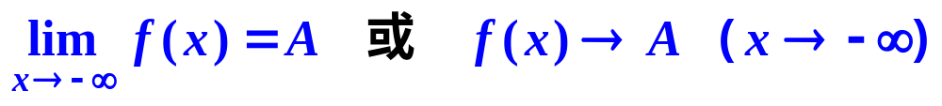
通过演示实验的观察:
用数学语言刻划函数“无限接近”:
记作
定义:
记作

Slide 12
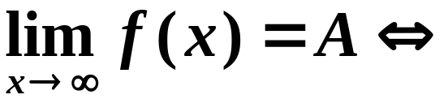
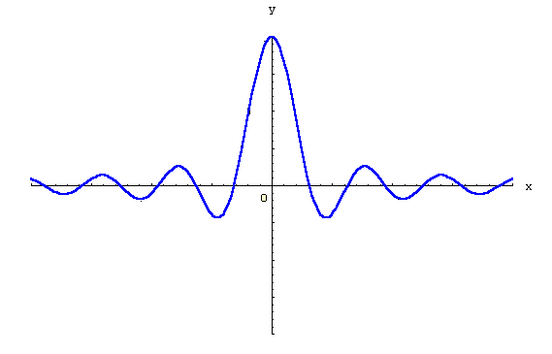
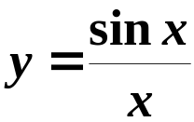




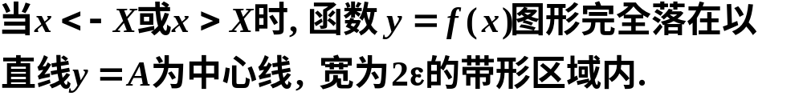
定义
几何解释:

Slide 13
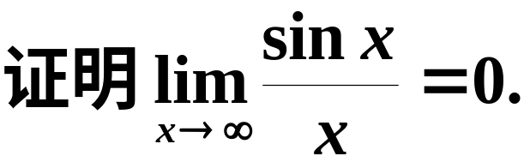
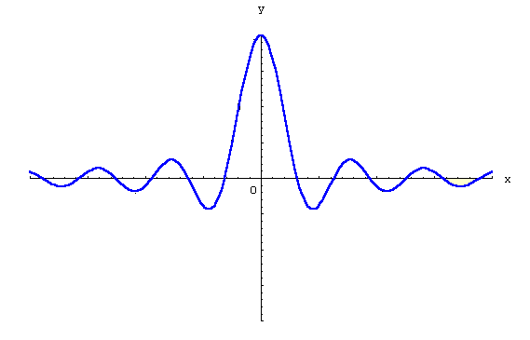




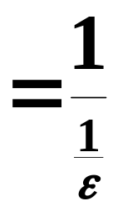
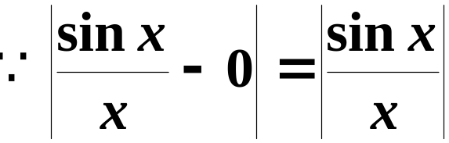
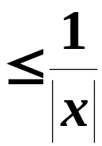
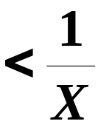

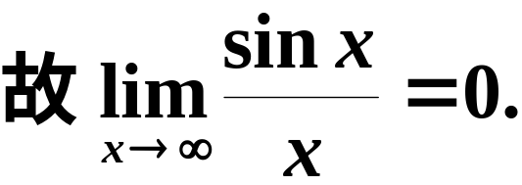
例
证

Slide 14
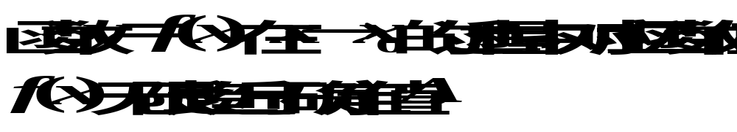







二、自变量趋向有限值时函数的极限

Slide 15
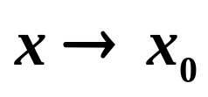
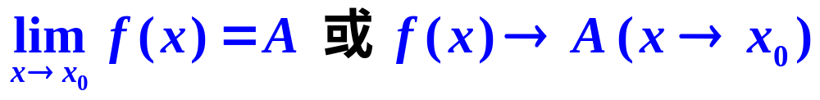
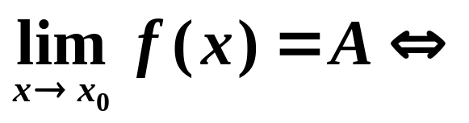

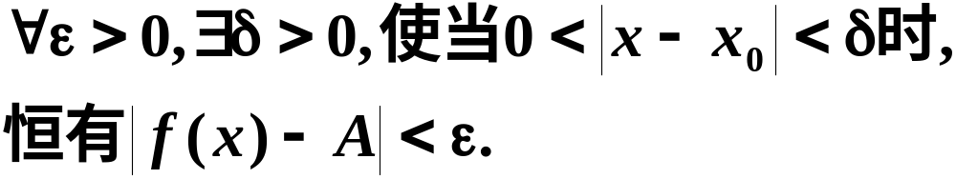
定义
如果对于任意给定的正数
ε
(
不论它多
么小
),
总存在正数
δ
,
使得对于适合不等式
0
<
x
−
x
<
δ
的一切
x
,
对应的函数值
f
(
x
)
都
0
满足不等式
f
(
x
)
−
A
<
ε
,
那末常数
A
就叫函数
f
(
x
)
当
时的极限
,
记作
定理

Slide 16


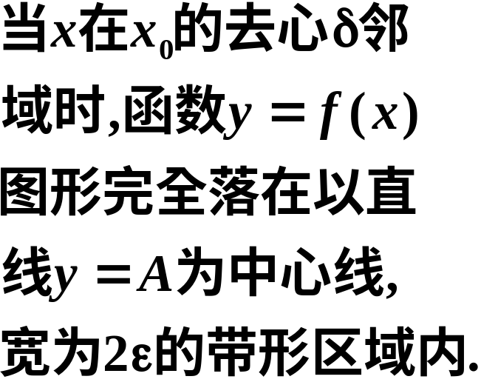









注意：
2、几何解释:

Slide 17
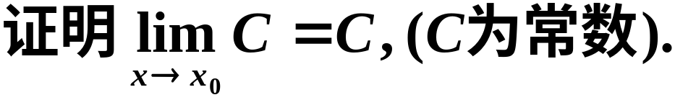







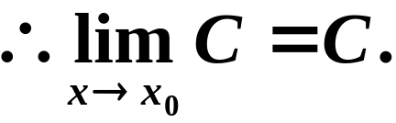
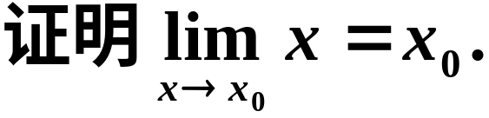




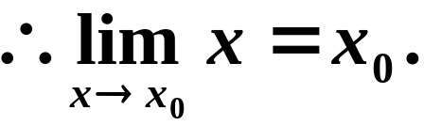
例2
证
例3
证

Slide 18

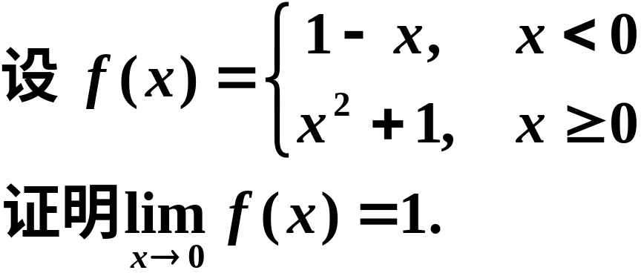







单侧极限:
例如,

Slide 19
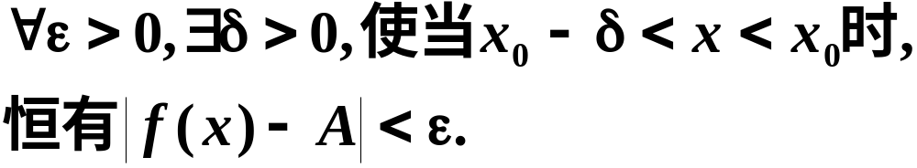
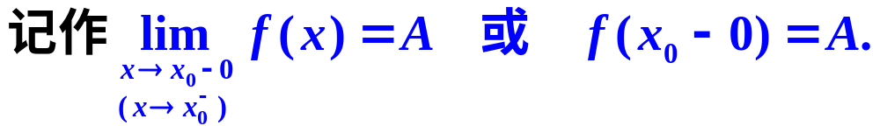
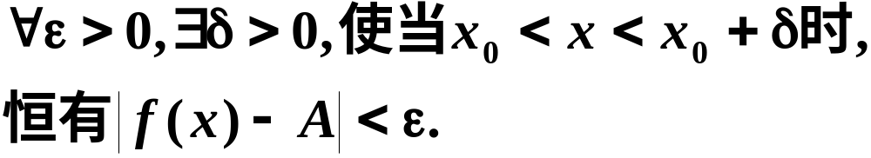
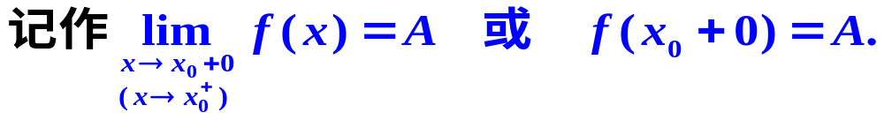
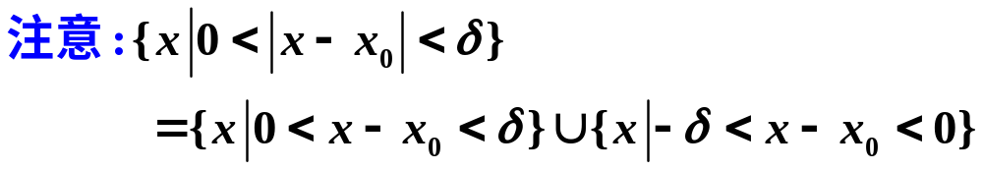
左极限
右极限

Slide 20
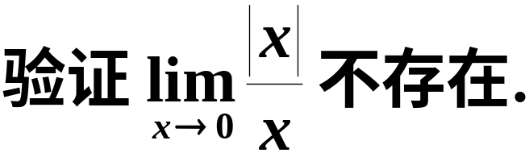

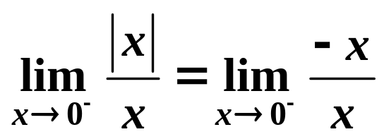
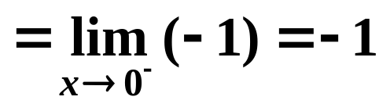

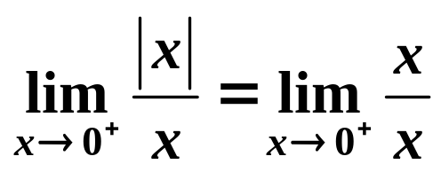
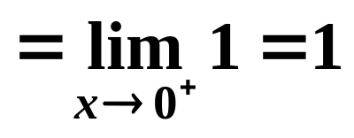

例
证
左右极限存在但不相等,

Slide 21








例
解
左极限存在,
右极限存在,
不存在.

Slide 22








函数极限的统一定义

Slide 23

















过 程
时 刻
从此时刻以后
过 程
时 刻
从此时刻以后

Slide 24


定理2（极限的四则运算）
注：1.运算法则对自变量的任何一种变化过程都适用 。
2. 若 x 代表自然数 , 就指的是数列的极限。

Slide 25




证（1）就函数极限的情形加以证明

Slide 26







Slide 27






Slide 28







Notes:
例5，6不要区分正、负无穷

Slide 29









Notes:
例7，例8 需要区分负无穷和正无穷吗？不用。

Slide 30








Slide 31







注:定理1同样适用于

Slide 32









二、两个重要极限
(1)

Slide 33







Slide 34












Slide 35











(2)

Slide 36














Slide 37








适用于 型

Slide 38







例
解
例
解

Slide 39









思考：

Slide 40





函数极限 刻画函数在有限点 附近邻域的性质
1.有界性
结论：函数在某点有极限，则在其附近邻域有界

Slide 41


2.不等式性质
定理3
推论(保号性)
结论：函数极限满足某不等式，则在极限点附近邻域函数满足此不等式

Slide 42



定理４（保序性）
推论
结论：在极限点附近邻域函数满足某不等式关系，则函数极限也满足此关系
思考：

Slide 43


定理5（函数极限和数列极限的关系）
应用：利用数列极限证明函数极限不存在

Slide 44





思考：

Slide 45

5 无穷大量
定义
注意:

